Slide 1
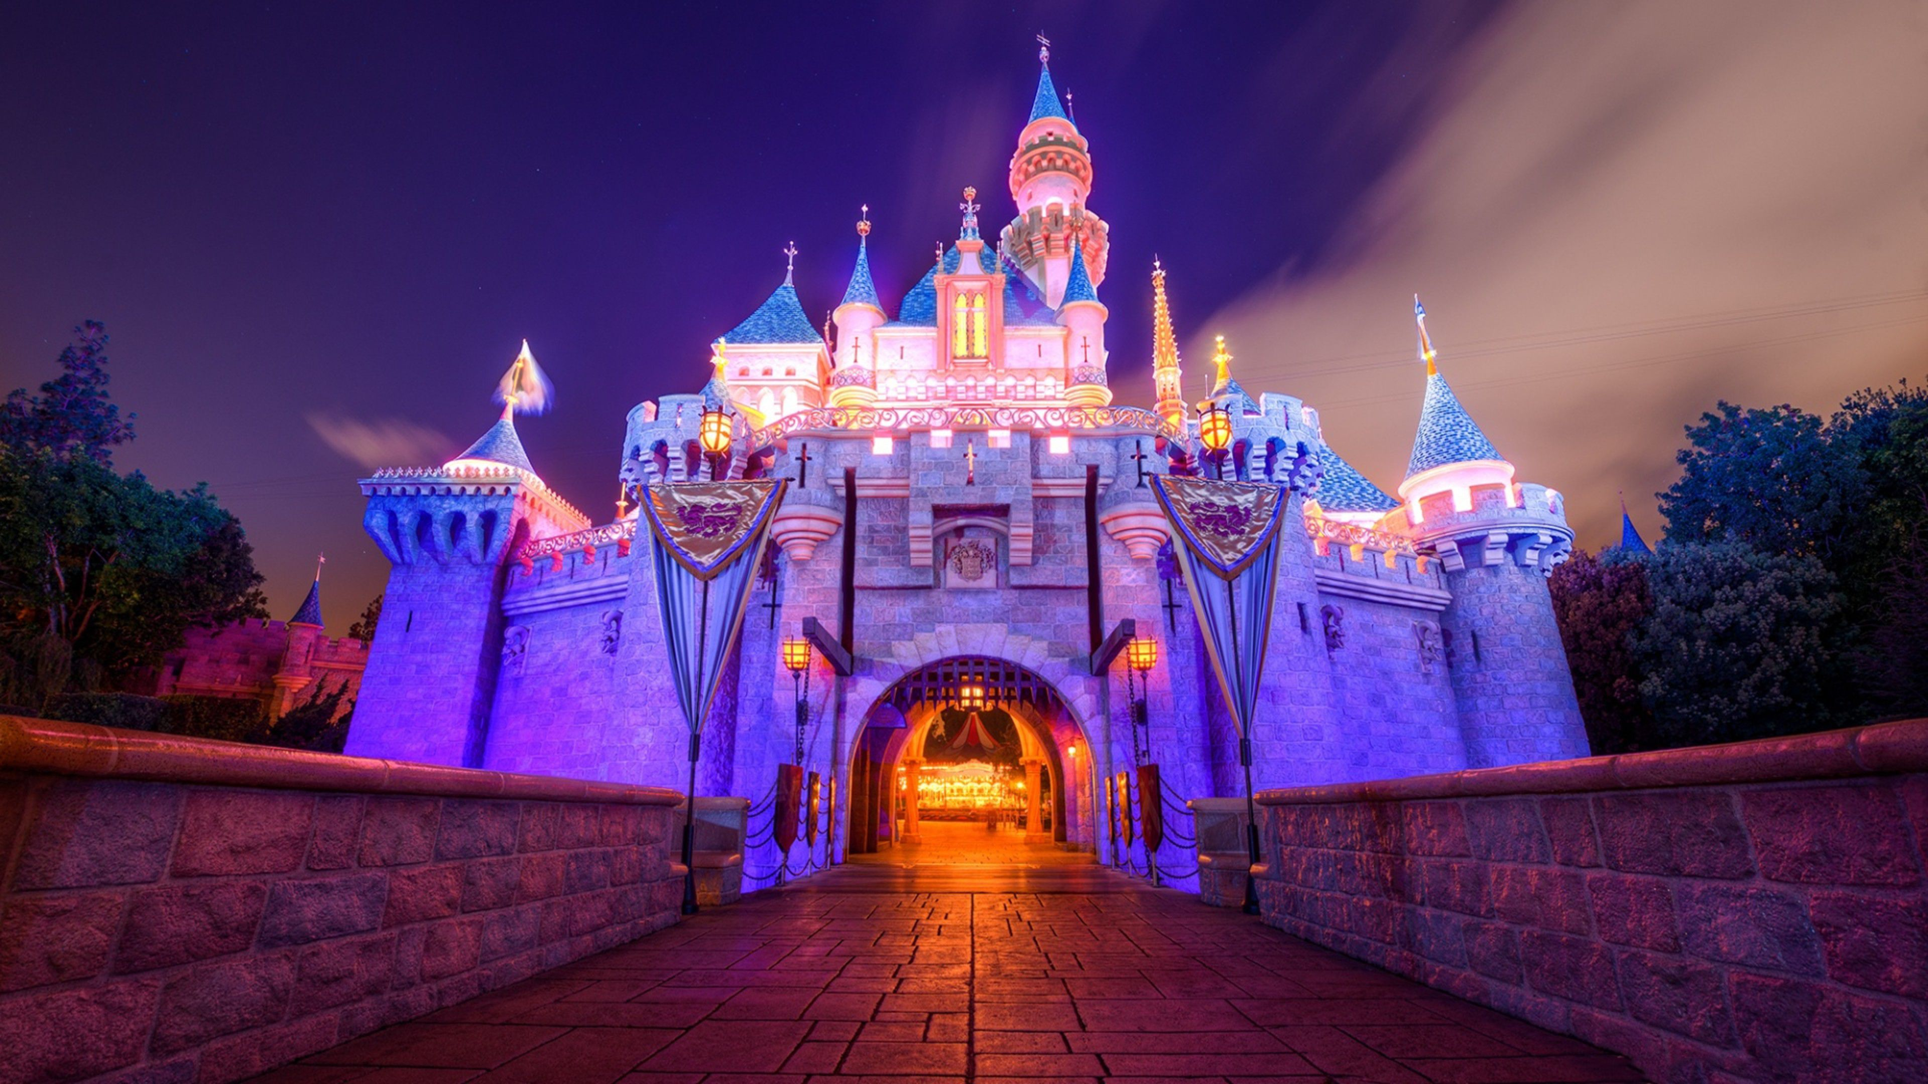
Παιχνίδι συναισθημάτων
---- Για παιδιά ----
Katerina Papaioannou
Kids Life Coach

Slide 2
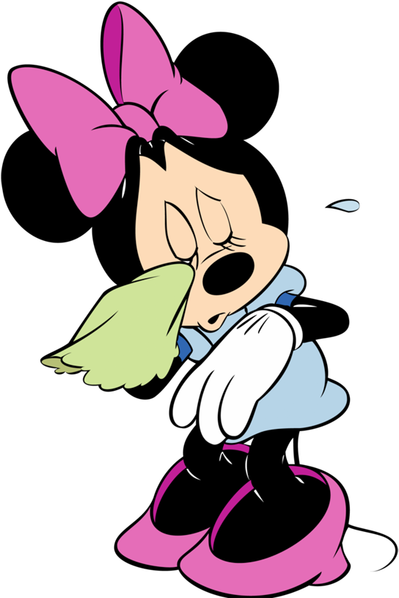


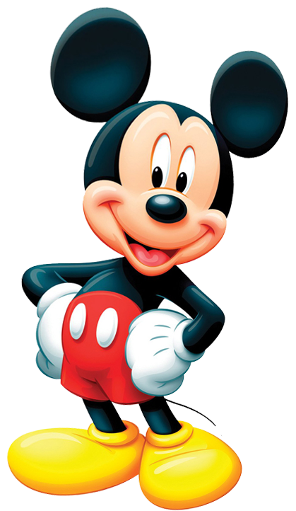
Συναισθήματα
Λύπη
Είναι ένα δυσάρεστο συναίσθημα που μας προκαλεί στεναχώρια, ψυχικό πόνο, πικρία, δυστυχία, συμπόνια για μια αρνητική κατάσταση. Όταν νιώθουμε λύπη κλαίμε, πονάμε και δεν αισθανόμαστε καλά.
Χαρά
Το συναίσθημα της χαράς μας προσφέρει απίστευτη ενέργεια, ενθουσιασμό, διάθεση για δημιουργία και προσφορά αλλά και διάθεση να συγχωρέσουμε κάποιον που μας στεναχώρησε. Όταν νιώθουμε χαρά, νιώθουμε δυνατοί, αγαπητοί, γεμάτοι αυτοπεποίθηση και έχουμε ενέργεια να κάνουμε πράγματα.
Katerina Papaioannou
Kids Life Coach

Slide 3
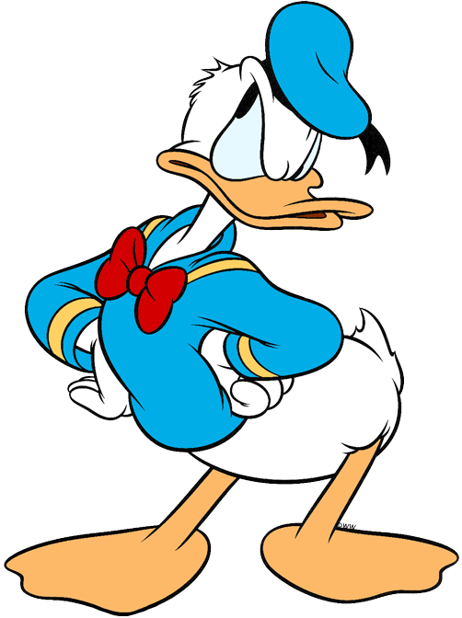
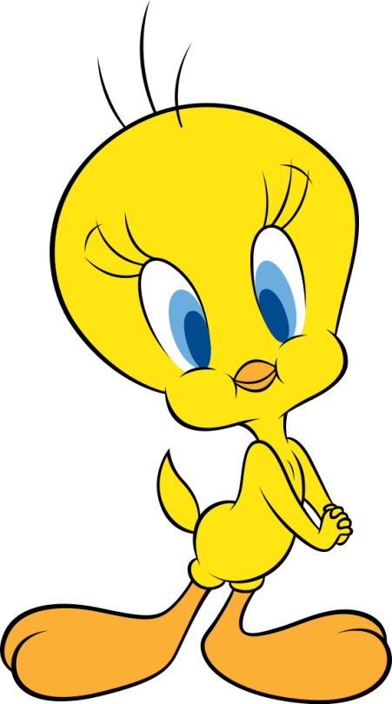
Συναισθήματα
Θυμός
Ο θυμός είναι η άμυνα ενάντια σε βαθύτερα συναισθήματα όπως ο φόβος, η απογοήτευση, η ζήλια και ο πόνος. Όταν αυτά τα συναισθήματα γίνονται πολύ έντονα και συσσωρεύονται μέσα μας, τότε αυτόματα θυμώνουμε για να προστατεύσουμε τον εαυτό μας από τον υπερβολικό πόνο.
Ηρεμία
Η ηρεμία έχει ως λέξη μια απίστευτη δύναμη. Με αυτή την εσωτερική δύναμη που έχουμε όλο μέσα μας μπορούμε να ελέγξουμε τον τρόπο με τον οποίο διαχειριζόμαστε όλα όσα συμβαίνουν στη ζωή μας​​χωρίς άγχος και φόβο.
Katerina Papaioannou
Kids Life Coach

Slide 4
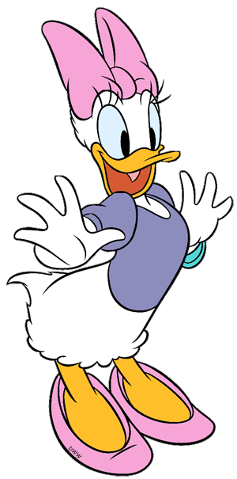

Συναισθήματα
Έκπληξη
Η έκπληξη είναι το συναίσθημα που νιώθουμε όταν γίνεται κάτι ξαφνικό. Η έκπληξη μπορεί να ευχάριστη, όπως ένα πάρτι γενεθλίων, μια σχολική εκδρομή, ένας καλός βαθμός σε ένα τεστ, αλλά και δυσάρεστη όπως ένας κακός βαθμός στο τεστ.
Ενοχή
Είναι ένα αρνητικό συναίσθημα που έχουμε όταν θεωρούμε ότι με μια πράξη μας κάναμε κακό σε κάποιον άλλον η ακόμα και στον ίδιο τον εαυτό μας.
Αυτό το συναίσθημα μπορεί να αποδειχθεί πολύ δυσάρεστο, ιδιαίτερα επίμονο και συχνά μας βασανίζει ψυχικά.
Katerina Papaioannou
Kids Life Coach

Slide 5
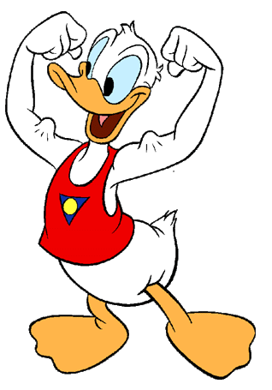
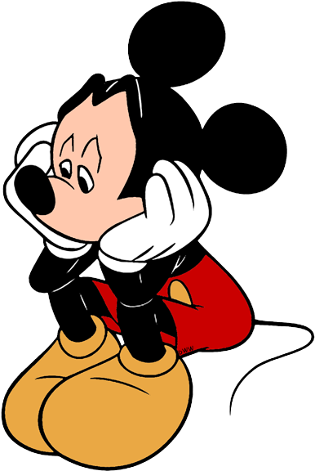
Συναισθήματα
Περηφάνια
Είναι το θετικό συναίσθημα που νιώθουμε όταν έχουμε πετύχει κάτι αξιόλογο, το οποίο έχει ως αποτέλεσμα να νιώθουμε καλά με τον εαυτό μας και τις πράξεις μας. Όταν όμως είναι υπερβολικό τότε μας οδηγεί στην αλαζονεία που μας απομακρύνει από τους συνανθρώπους μας.
Άγχος
Το άγχος είναι ένα λειτουργικό συναίσθημα, το οποίο συχνά μας διευκολύνει να αντιμετωπίζουμε δύσκολες καταστάσεις που συναντάμε στη ζωή μας. Όταν όμως είναι υπερβολικό τότε απειλεί την σωματική και ψυχική μας υγεία.
Katerina Papaioannou
Kids Life Coach

Slide 6

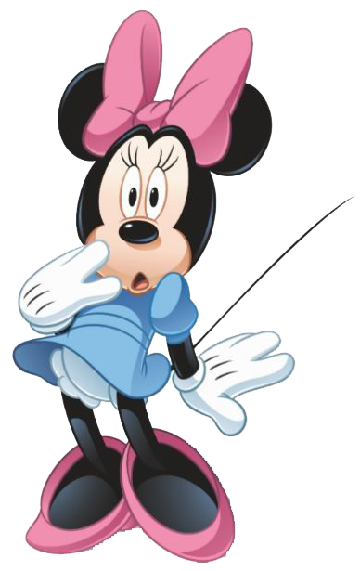
Συναισθήματα
Ενθουσιασμός
Ο ενθουσιασμός είναι συνώνυμο της έμπνευσης, της επιθυμίας για δράση, της επίτευξης στόχων. Ο ενθουσιασμός με απλά λόγια αντιπροσωπεύει την ενέργεια της χαράς, την εμπιστοσύνη στο επίτευγμα και την ύπαρξη ενός είδους υποστήριξης από τους γύρω μας.
Φόβος
Ο φόβος είναι ένα φυσιολογικό και υγιές συναίσθημα που μας προειδοποιεί και μας προστατεύει από κάτι άγνωστο και απειλητικό. Όταν όμως ο φόβος γίνεται υπερβολικός τότε νιώθουμε άγχος και παρουσιάζουμε συμπτώματα που το καθιστούν δυσλειτουργικό.
Katerina Papaioannou
Kids Life Coach

Slide 7
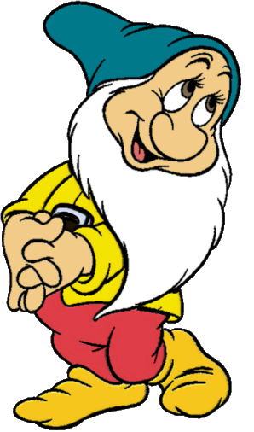

Συναισθήματα
Ντροπή
Είναι ένα κοινωνικό συναίσθημα. Όταν ντρεπόμαστε δεν εκφράζουμε τα συναισθήματά μας φοβούμενοι ότι θα ρεζιλευτούμε. Έτσι περιορίζουμε την ικανότητά μας να αισθανθούμε ελεύθεροι και χαρούμενοι.
Ζήλια
Η Ζήλια είναι ένα δυσάρεστο συναίσθημα. Με αυτό το συναίσθημα νιώθουμε ότι ένας άλλος αγαπιέται περισσότερο από εμάς ή είναι ανώτερος. Η ζήλια επίσης εμπεριέχει την επιθυμία να μοιάσουμε σε κάποιον ή να αποκτήσουμε κάτι που έχει κάποιος άλλος.
Katerina Papaioannou
Kids Life Coach

Slide 8
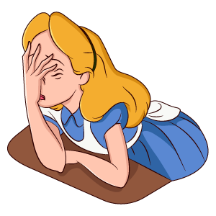

Συναισθήματα
Απογοήτευση
Η απογοήτευση είναι μια μορφή απώλειας που δημιουργεί συναισθήματα θυμού, ανησυχίας και θλίψης. Κάποια στιγμή στη ζωή μας την αντιμετωπίζουμε και το διαχειριζόμαστε διαφορετικά ο καθένας μας. Την απογοήτευση μπορεί να την αισθανθούμε όταν δεν μας μιλάνε κάποια παιδιά στο σχολείο κτλ.
Οργή
Είναι ο έντονος θυμός που προκαλείται από κάτι δυσάρεστο και εκδηλώνεται με επιθετικότητα και εκδικητική συμπεριφορά. Μας κατακλύζουν τα αρνητικά συναισθήματα και είναι καλό να τα ελέγχουμε και να μην χάνουμε την ψυχραιμία μας.
Katerina Papaioannou
Kids Life Coach

Slide 9
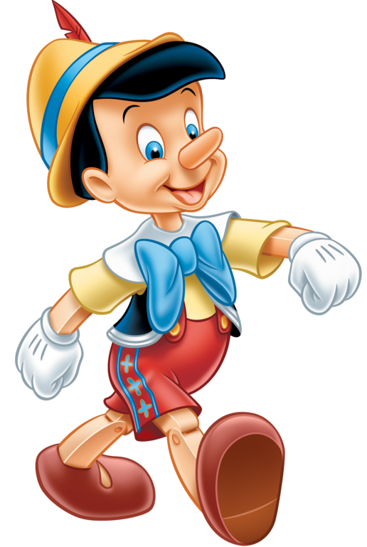
Συναισθήματα
Αισιοδοξία
Είναι ένα θετικό συναίσθημα που αναφέρεται σε μια πεποίθηση ή ελπίδα ότι το αποτέλεσμα κάποιου συγκεκριμένου πράγματος το οποίο επιθυμούμε θα έχει θετική εξέλιξη ασχέτως των εμποδίων και των απογοητεύσεων που θα συναντήσουμε μέχρι το αποτέλεσμα.
Katerina Papaioannou
Kids life Coach

Slide 10

ΟΡΙΣΜΟΙ
Αυτό το συναίσθημα νιώθουμε όταν….
Κάθετα
...καταφέρουμε κάτι δύσκολο (ένα παζλ)
…μας έχει θυμώσει κάποιος πάρα πολύ
…κάποιο παιδί έχει ένα παιχνίδι που θέλουμε και εμείς
…έρχεται ξαφνικά στο σπίτι μας ένας φίλος που δεν περιμέναμε
…ετοιμαζόμαστε να πούμε ένα ποίημα μπροστά σε πολύ κόσμο
…δεν νιώθουμε καθόλου θυμό
…κάποιος κάνει κάτι που μας ενοχλεί
…κάνουμε κάτι κακό
Οριζόντια
...μας λείπει ένα αγαπημένο μας πρόσωπο
…ετοιμάζουμε ένα πάρτι στο σπίτι
…δούμε ένα φίδι
…ακυρώνεται μια εκδρομή λόγω καιρού
…αποκαλύπτεται ένα ψέμα που έχουμε πει
…πιστεύουμε ότι όλα θα πάνε καλά
…παίζουμε με ένα φίλο μας

Slide 11
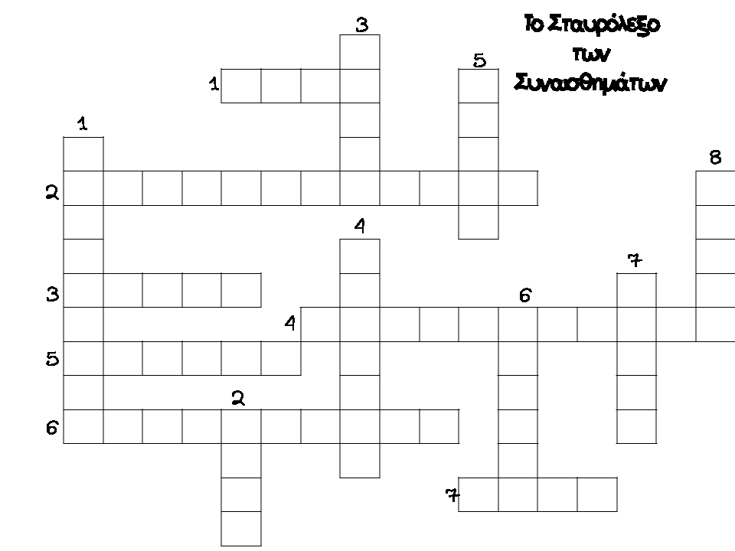
Σταυρόλεξο

Slide 12
Παιχνίδι συναισθημάτων
---- Για παιδιά ----
Katerina Papaioannou
Kids Life Coach

